Slide 1
Spring Cloud Stream

Slide 2
What is SCS
Spring Cloud Stream是一个框架，用于构建与共享消息传递系统连接的高度可扩展的事件驱动型微服务。
该框架提供了一个灵活的编程模型，该模型建立在已经建立并熟悉的Spring习惯用法和最佳实践的基础上，包括对持久性pub / sub语义，使用者组和有状态分区的支持。

Slide 3
Advantage
1、基于Spring生态
2、和MQ中间件解耦
3、可配置的多线程处理
4、错误重试(Spring-retry默认3次)
5、异常处理(Dead Letter Queue)

Slide 4

原理
Family Members Relationship
Spring Messaging
Spring Integration
Spring Cloud Stream
Spring Cloud Bus

Slide 5
How it Works
Spring Messaging提供基础的消息模板、管道、转换器、拦截器等
Spring Integration是对Spring Messaging的企业级封装和扩展：消息分发机制(MessageDispatcher)、路由、消息处理机制（分割、聚合、过滤、分发）等
Kafka/RabbitMQ等中间件消息统一转化成Spring Message，业务逻辑处理之后再转化返回给中间件

Slide 6
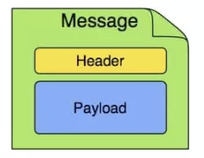
SCS
Core Building Blocks
Destination Binders: 消息传递系统集成的组件
Destination Bindings:消息系统和应用系统之间的桥梁，提供消息消费者和生产者 (created by the Destination Binders).
Message: 系统间通信的数据规范

Slide 7
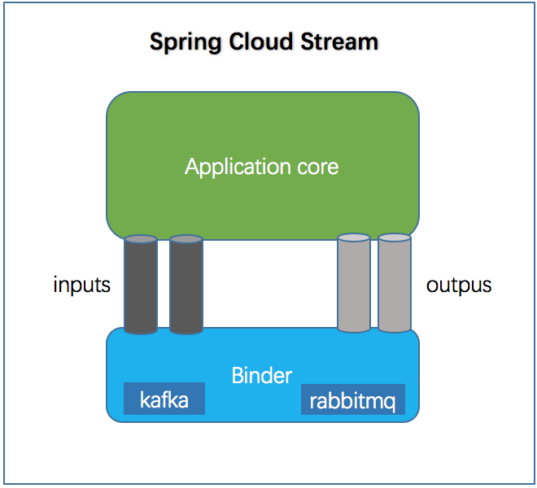

Slide 8
Binder Implementations
RabbitMQ
Apache Kafka
Kafka Streams
Amazon Kinesis
Google PubSub (partner maintained)
Solace PubSub+ (partner maintained)
Azure Event Hubs (partner maintained)
Apache RocketMQ (partner maintained)

Slide 9
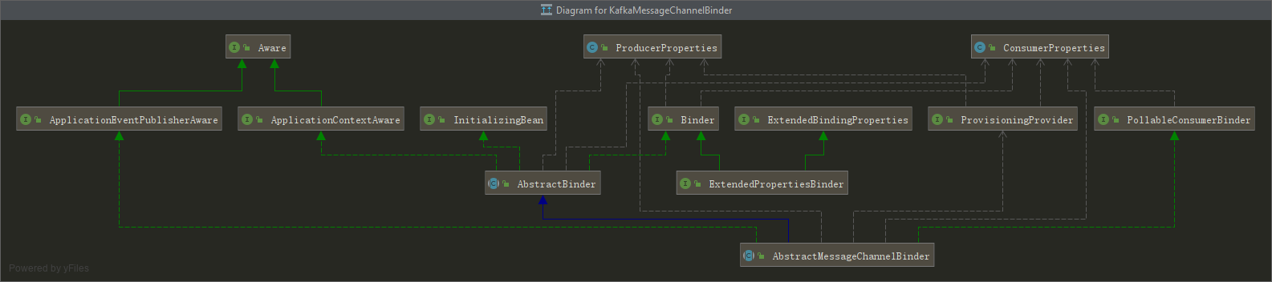
KafkaMessageChannelBinder.class

Slide 10
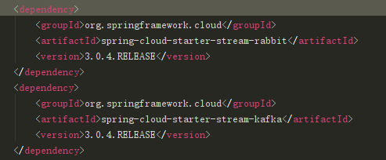
Quick Start

Slide 11
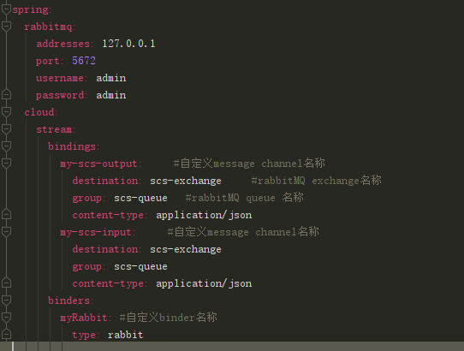
Application.yml

Slide 12
Main Annotation
@EnableBinding
@Input
@Output
@StreamListener
@SendTo
See the demo project for more details

Slide 13


Bye Bye

